Slide 1

中山大学数字档案馆
建设与实践
中山大学档案馆
2018.06

Slide 2



目录
一、背景
二、电子文件来源
三、中山大学数字档案馆建设总体思路
四、中山大学现阶段电子档案管理建设实践
五、下一步需要解决的问题及未来的思考

Slide 3
一、背景

Slide 4
1、党中央国务院高度重视电子文件管理工作
2009年，中办、国办联合发文《电子文件管理暂行办法》（中办国办[2009]39号）以法规文件形式高度重视加强电子文件管理。各地区各部门领导高度重视，对贯彻落实39号文件作出重要批示指示。
2009年，由中办牵头，成立十部委联合的国家电子文件管理部级联席会议，统筹推动国家电子文件管理工作（国家密码管理局、国家档案局、工信部、发改委、财政部、国家保密局）。
2011年，《国家电子文件管理工作规划（2011-2015年）》（中办国办厅字[2011]9号），对“十二五”电子文件管理工作提出明确要求。
2012年，《关于开展电子文件管理试点工作的通知》（国电联办发[2012]1号），启动全国范围的电子文件管理试点工作。
2015年，《国家电子文件管理“十三五”工作规划》组织制定，明确提出推动重点行业的电子文件管理工作。

Slide 5
2、我国电子文件（档案）管理已经具备成体系化的标准规范可依
    2009年后，陆续出台了九项主要国家标准—《GB/T29194-2012电子文件管理系统通用功能要求》、《GB/T31913文书类电子文件形成办理系统通用功能要求》、《GB/T31914 电子文件管理系统建设指南》、《电子文件通用元数据规范》、《电子文件归档与电子档案管理规范》、《电子文件存储和交换格式》、《电子文件归档管理规范》、《电子文件管理装备规范》。
    五项档案行业标准—《DA/T 46-2009文书类电子文件元数据方案》、《DA/T 47-2009版式电子文件长期保存格式需求》、《DA/T 48-2009基于XML的电子文件封装规范》、《DA/T 49—2012文书类电子文件长期保存格式规范》、《机关文件材料归档范围和文书档案保管期限规定》、《高等学校档案管理办法》（教育部27号令）。
    行业、企业、地方标准规范陆续制定（基于国标、行标基础上总增补、细化）—审计、国土、核工、石油、电信、电力、钢铁等。

Slide 6
4月20日-21日，全国网络安全和信息化工作会议在京召开
这是历史上首次举行的全国网络安全和信息化工作会议，有几个要点值得注意。
一是提出一个重要的判断：信息化为中华民族带来了千载难逢的机遇。中央一直在强调紧紧抓住大有可为的历史机遇期，信息化就是一个机遇。
二是对过去5年的经验总结，首次提出网络强国战略思想，将过去的经验总结为党委领导、政府管理、企业履责、社会监督、网民自律等多主体参与，经济、法律、技术等多种手段相结合的综合治网格局。
三是在中美贸易摩擦，中国有些企业遭遇美国出口封锁的背景下，再次强调核心技术是国之重器，要下定决心、保持恒心、找准重心，加速推动信息领域核心技术突破。
四是首次提出网信军民融合概念，将其明确为军民融合的重点领域和前沿领域。
五是加强党中央对网信工作的集中统一领导，也是体现“党是领导一切的”重大措施，确保网信事业始终沿着正确方向前进。

Slide 7
3、中山大学电子文件管理面临的现状
    学校信息化系统应用广泛，电子文件海量产生，对档案管理提出新挑战：中山大学从事招生、教学、科研、管理等活动直接形成了大量对学生、学校和社会有保存价值的各种文字、图表、声像等不同形式、载体的记录。累积了USC、教务、OA等数十项应用。
    对电子文件价值重新认识：电子文件已成为学校开展工作的基本工具、记录工作过程的原始凭证、学校重要的无形资产。
    电子文件（电子档案）相较纸质文件具备鲜明的特性，给管理及利用带来新挑战；如果管理不善，对学校、师生利益构成威胁。
    电子文件（电子档案）管理成为高校档案馆的新价值增长点：在“存史、留凭”的基础上，进一步规范归集信息资源、加强价值利用，为资政、育人、学校发展服务。

Slide 8
二、电子文件来源

Slide 9
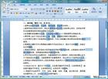

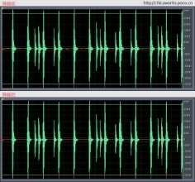

电子文件有哪些种类？
文字
图表
图像
音频
视频
划分依据 | 文件种类
信息存在形式 | 文本文件、数据文件、图形文件、图像文件、音频文件、视频文件、程序文件、网页文件 …
应 用 | 信息系统、字处理工具、电子邮件、工程设计工具、社交媒体、即时通信工具…
信息定义程度 | 结构化文件、半结构化文件、非结构化文件
职 能 | 通用职能文件和专有职能文件
来 源 | 原生性和转化型（数字化加工）

Slide 10
高校电子文件主要产生途径
  第一类来源，馆藏、学校各部门及各院系的纸质档案数字化；
  第二类来源，业务系统；
  第三类来源，校务活动电子声像多媒体记录；
  第四类来源，数字化教学资源；
  第五类来源，教师、学生个人终端的教学、科研、学习资料；
  第六类来源，公务电子邮件。

Slide 11
馆藏档案
档案馆藏分5个全宗：国立中山大学、私立岭南大学、中山大学、中山医科大学、新中山大学。
截至2017年底，馆藏档案约171087卷，数字化资源41TB。
馆藏档案主要以新中国成立后的各类档案为主，反映着两校合并前后学校在教学、科研、医疗和管理等方面情况。

Slide 12
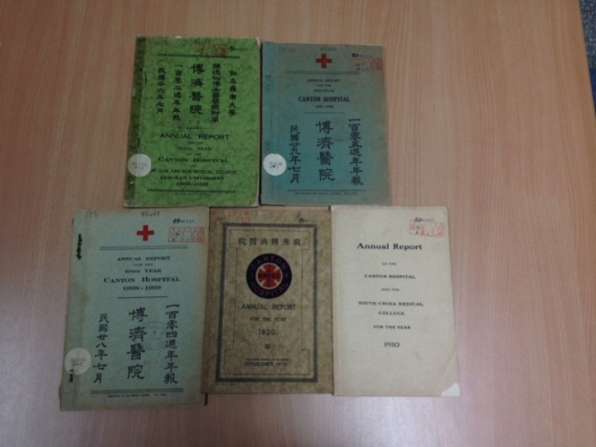
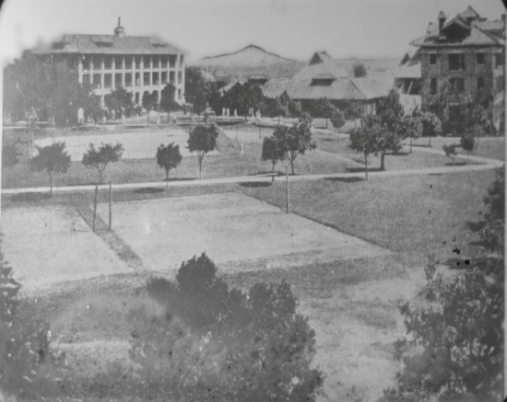
第一类：特色档案
19世纪中叶，国立中山大学各前身院校形成的历史档案；
建国前私立岭南大学建筑物最初的设计图纸；
岭南大学的玻璃底片和照片，反映着旧岭大时期的人物、事件以及一批建于20世纪前半叶原岭南大学时期建筑物的历史原貌。
珍藏有邓小平等党和国家领导人、知名人士题词墨宝，毛泽东等党和国家领导、省市领导视察我校、接见我校名师名人的珍贵照片等。
档案馆保存岭南大学时期的玻璃底片：岭南大学初期校景
档案馆珍藏民国时期博济医院年报

Slide 13
第二类：业务系统
电子文件的使用渗透到高校现代教育的各个环节，成为衡量办学能力、教学科研水平的重要衡量指标。
招生阶段
录取信息
校友阶段
校友资讯
入学阶段
学生
生命周期
迎新、报到
考试、选课
奖、助、贷
缴费信息
住宿、餐饮
借还书
毕业阶段
实习、毕业
高校服务
就读阶段

Slide 14
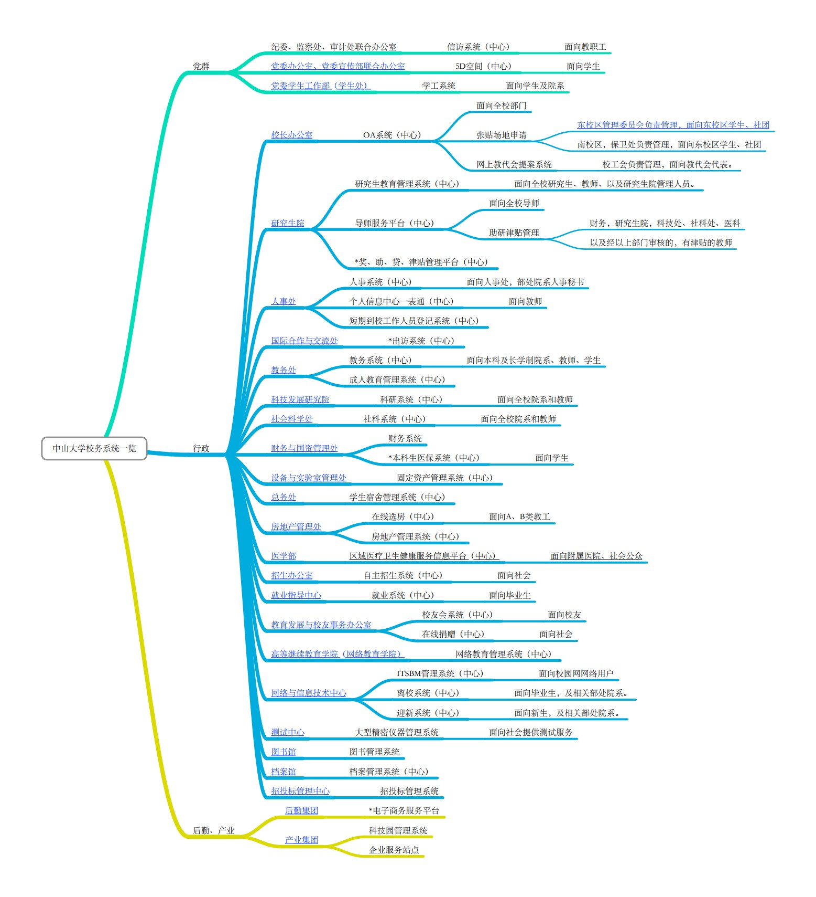

Slide 15
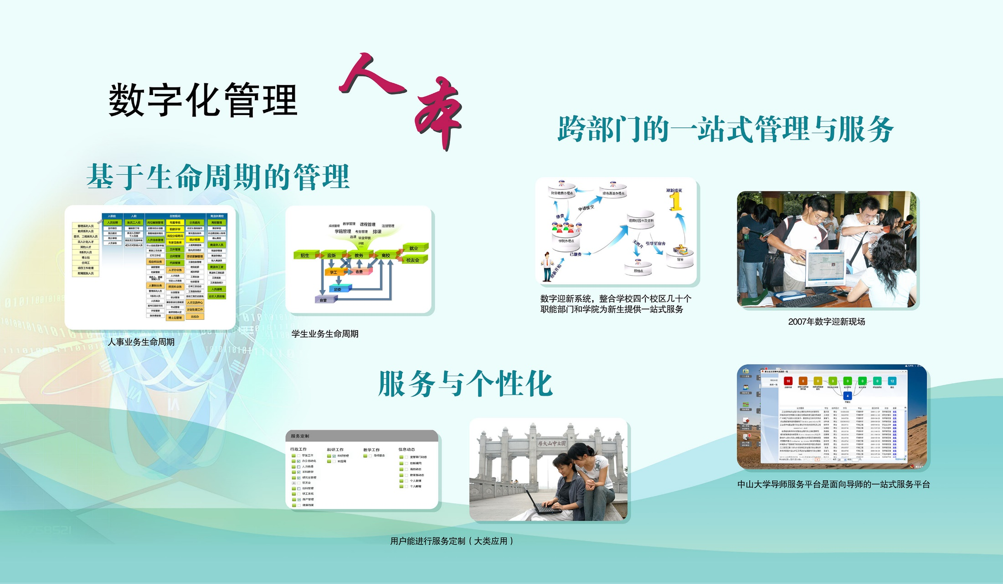

Slide 16

第三类：校务活动电子声像多媒体记录

Slide 17
三、中山大学数字档案馆建设总体思路

Slide 18
发展目标与理念
国内一流的高校
档案管理部门
档案管理与服务
资源
数据化
人才
专业化
业务
平台化
管理
精细化

Slide 19
档案人的使命
  让档案更齐全更完整
  让档案更有用更好用
  让档案更安全更可靠

Slide 20
让档案更齐全更完整
YES
NO
档案的本质：
原始记录！
1
实体归档
1
逻辑归档
2
权限转移
2
权限授予
3
集中统一管理
3
电子文件管理四性：
真实性、安全性、完整性、可用性
分散管理
4
4
选择性接收
一对多全盘接收
Notes:
模板来自于 http://docer.wps.cn

Slide 21
数字档案馆愿景
数字化校园产生的数字信息
OA
USC、教务系统
财务系统、科研系统……
教学资源（多媒体视频、课件等）
院系部处产生的电子文件
师生职工、国内外校友上传的多媒体文件
……
收集、整理、保管平台
电子档案中心
馆藏各类档案
增量纸质档案
数字化
服务利用平台（常规性服务）
未来的数据分析平台（高级信息服务）

Slide 22
数字档案馆体系架构
用户
标准规范体系
服务体系
安全保障体系
应用体系
资源体系
运维体系

Slide 23
1、中山大学电子文件管理工作的管理秩序及运作机制
学校战略层
校长：将电子文件（电子档案）视为学校重要资产，纳入学校发展战略
责成档案馆按国家最新要求推进学校电子文件（电子档案）管理工作
管理体制机制层
信息办：制度、顶层设计、规划、督办与评估、决策支持
档案前置管理机制
整体性、综合性及集成性层
档案馆成立信息化建设顾问与咨询专家团队
电子档案集中统一管理，档案馆提出需求与标准，把关立项、验收
档案馆与多部门合作：信息系统全生命周期内做档案业务设计
档案信息化业务操作层
网络与信息技术中心前端软件的开发协调
档案馆标准规范、项目管理、全程参与
前后端合作公司软件开发、部署
提出“一人一事一卷宗”的电子档案管理要求

Slide 24
标准规范体系
2、分析采用国标行标，编制中大电子文件管理系列标准
“采标为主、制订为辅”的原则
参照国内外成熟体系框架，考虑采用国家已有的标准规范
制订或修订适合中山大学特点、与国家或行业标准向适应的标准规范
电子文件管理逻辑架构
电子文件管理标准体系框架

Slide 25
标准规范体系
序号 | 参考标准 | 重要等级
1 | 《电子文件管理暂行办法》（中办 国办 厅字〔2009〕39号） | 非常高
2 | GB/T 29194-2012《电子文件管理系统功能要求》 | 非常高
3 | GB/T31913《文书类电子文件形成办理系统通用功能要求》 | 非常高
4 | GB/T33190-2016《电子文件存储与交换格式版式文档》 | 非常高
5 | GB/T31914《电子文件管理系统建设指南》 | 非常高
6 | 《电子文件元数据基本集》 | 非常高
7 | 《电子文件存储与交换格式文书类版式文档格式规范》 | 高
8 | 《电子文件存储与交换格式文书类流式文档规范》 | 高
9 | 《电子文件管理装备规范》 | 高
10 | 《电子文件归档与电子档案管理规范》 | 非常高
11 | DA/T 46-2009《文书类电子文件元数据方案》 | 非常高
12 | DA/T 47-2009《版式电子文件长期保存格式需求》 | 高
13 | DA/T 48-2009《基于XML的电子文件封装规范》 | 非常高
14 | DA/T 49—2012《文书类电子文件长期保存格式规范》 | 高

Slide 26
应用体系
3、顶层设计，逐步建设电子档案管理相关系统
    形成“电子档案中心”，服务于中山大学电子档案的归档、管理、利用业务，开展电子化凭证利用服务
    形成“电子文件管理的安全保障体系”，满足“安全、凭证”方面的需求，保证资源和服务的可靠性、安全性
    形成“电子文件管理的长期保存中心”，支撑百年校史的持续积淀

Slide 27
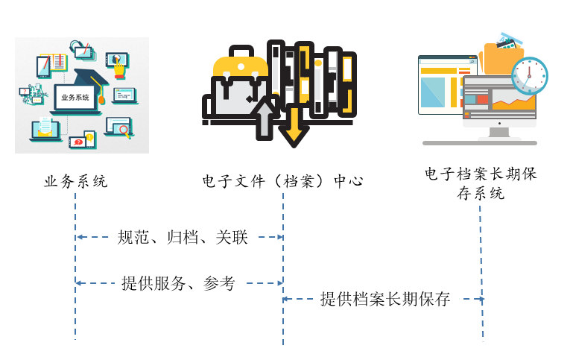
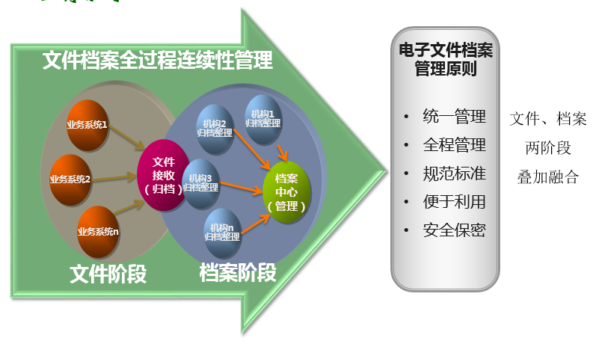
应用体系
以电子文件全生命周期管理，电子文件管理连续体理论为参考模型
电子文件全生命周期管理业务模型
核心思想--“文件档案全过程连续性管理”
文件、档案两阶段叠加融合

Slide 28
应用体系
结合电子文件管理可控，形成中大电子文件管理信息化安全模型
电子文件（档案）业务管理
形成管理、保管利用、长期保存
安全保障
凭证价值支撑
管理要求：
统一管理、全程管理、规范标准、便于利用、安全保密、确保凭证效力

Slide 29
资源体系
4、线上线下相互配合，多渠道收集资源
本校资源为主
原生性数字资源
纸质等其它载体形式信息的数字化
校友
其他高校
档案资源
馆际资源
民间资源
友好人士
相关档案部门
媒体资源

Slide 30
资源体系
5、档案、校史、文博管理相辅相成
文博部分成果
博物馆建设
校史馆建设
文物管理
校史馆展览
校史研究部分成果
校史资源建设
校史研究管理
校史文化宣传
档案管理
实体档案管理
数字档案管理
档案安全
档案服务利用

Slide 31
资源体系
6、档案大数据分析，支持院校智能建设

Slide 32
服务体系
利用工作目标
让档案更有用更好用
同质化服务
提升为教学、
科研、管理服务
的能力
丰富服务方式
保障信息安全

Slide 33
服务体系
具体工作任务
优化馆藏结构
资源建设
档案利用鉴定
利用系统建设、优化与运维
线上线下结合
利用权限管理
利用划控
传统载体形式档案数字化、修复
数据治理
从业务系统接收电子文件，保障凭证价值

Slide 34
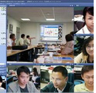
7、配合跨城多校区建设，线上线下配合拉近互助的距离
服务体系

Slide 35
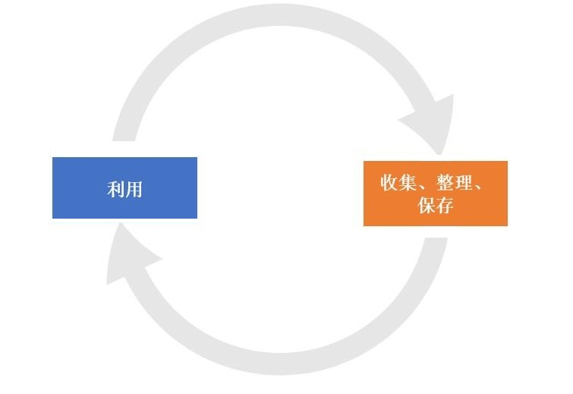
资源体系
服务体系
之间的关系
驱动
支持

Slide 36
8、与信息办、网络中心配合，建设安全的电子档案环境
安全体系
让档案更安全更可靠
管理安全
3
标准、规范及制度建设；风险意识培养等
2
利用安全
精准的访问及利用控制
1
存储安全
集中统一存储，建立独立的机房与服务器

Slide 37
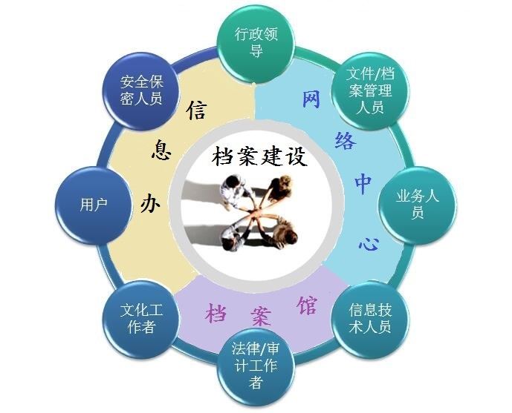
9、参与式建设、参与式运维
运维体系
Notes:
未来，用户对利用档案提出了更高要求，对知识服务、智慧服务的要求更为苛刻。基于大数据的档案系统能从海量档案中找到用户需要的信息，并通过对用户的个人身份、查阅记录、搜索方式等数据的分析得到人们的利用需求和利用习惯，从而开展以满足社会个体诉求为目的的全方位服务。
要实现这点，运用大数据对海量馆藏数据的分析与潜在价值的深度挖掘就显得不可避免，并且用以分析的数据越全面，分析的结果就越真实可靠。

Slide 38
四、中山大学现阶段数字档案馆建设实践

Slide 39
构建数字档案馆总体架构

Slide 40
数字档案馆分步实施规划
第四阶段
2020以后
第三阶段
2016-2020
第二
阶段2015
进入纸质与电子双轨运行的新时代
第一
阶段2014
实现典型高校原生性电子文件归档管理
支持数字声像类档案管理
支持全流程网络化档案管理与服务
融入学校信息安全一体化管理
支持纸质档案管理

Slide 41
明确标准编制任务以及与IT系统的关系（原生电子文件）
电子文件通用元数据规范
用于电子文件管理系统收集、捕获业务系统数据时，元素据标准化
捕获
电子文件管理系统接口规范
用于业务系统与电子文件管理系统接口对接标准化
捕获
归档
电子文件资源分类规范
用于电子文件管理系统中电子文件资源的组织分类
保管
电子文件归档元数据规范
用于电子文件归档管理形成电子档案，元数据标准化
归档

Slide 42
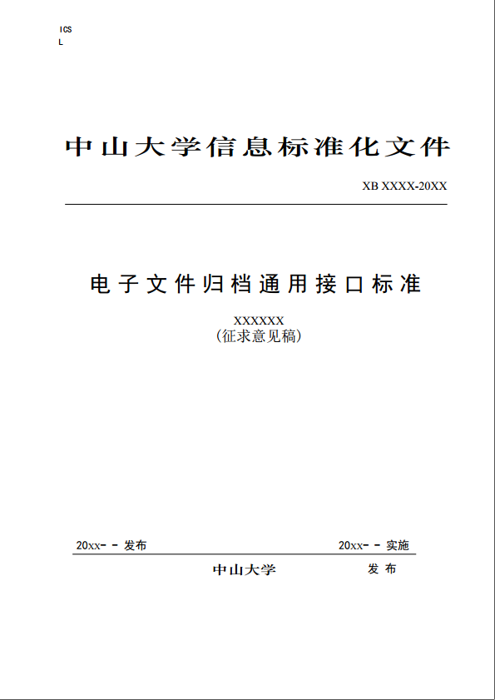
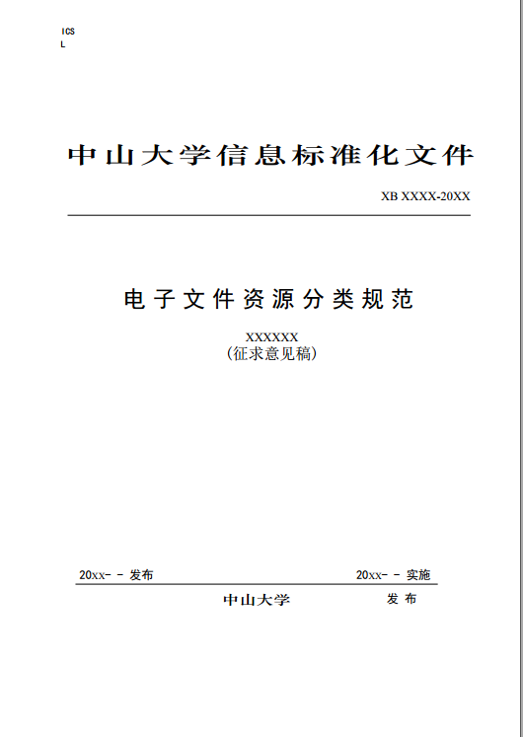
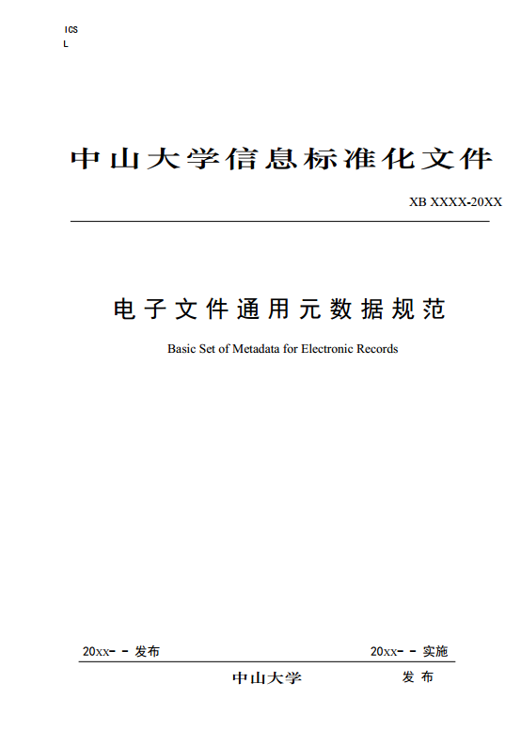
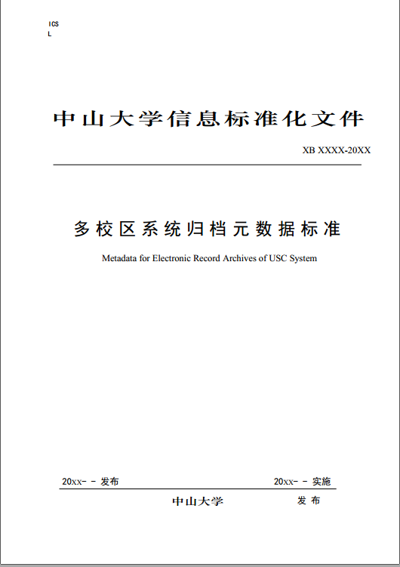
电子档案的四类标准
拟制订标准
《中山大学电子文件管理归档范围与保管期限》
《中山大学电子文件凭证性认定与保障基本要求》

Slide 43
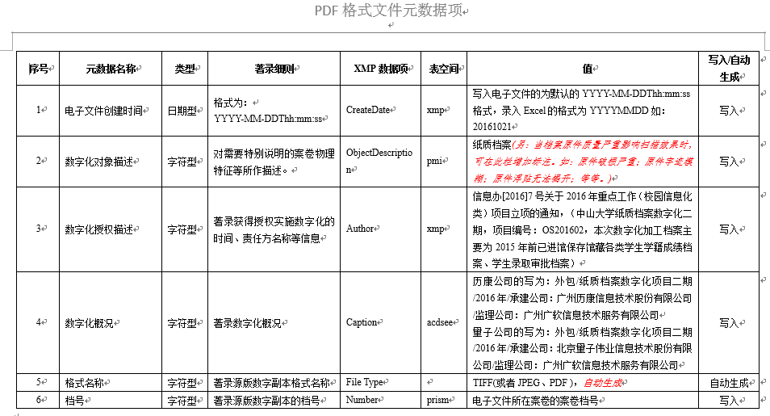
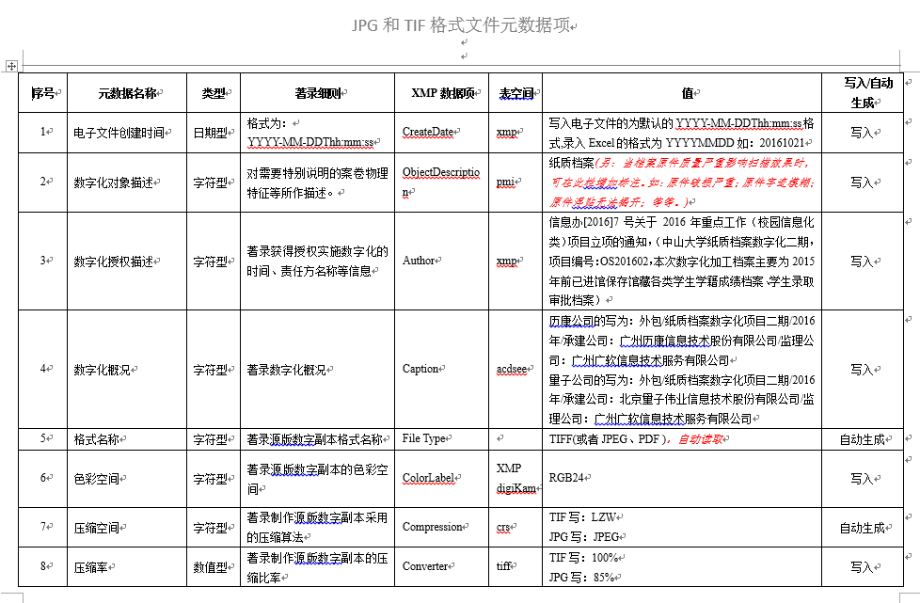
传统档案数字化的标准与规范

Slide 44
原生型电子档案建设：
    顶层设计：形成中山大学档案馆电子文件（档案）中心“电子文件档案业务+安全保障+凭证价值支撑”的体系化顶层设计。
    建设核心归档管理系统：建设中山大学电子文件（档案）管理中心主体应用“电子文件归档管理系统”，并形成分类的电子文件（档案）资源库。
    形成前后端业务衔接工具、打通全生命周期管理模式：用于业务系统电子文件捕获及标准化处理的“电子文件（档案）捕获工具”，用于电子文件（档案）封装及长期保存的“电子文件（档案）封装工具”，并以“大学服务中心与多校区系统”为一期接入对象。
    建立标准制度体系：形成中山大学电子文件（档案）管理的规章制度、标准体系，为电子文件（档案）管理在中山大学乃至高校中的推广奠定坚实的基础。

Slide 45
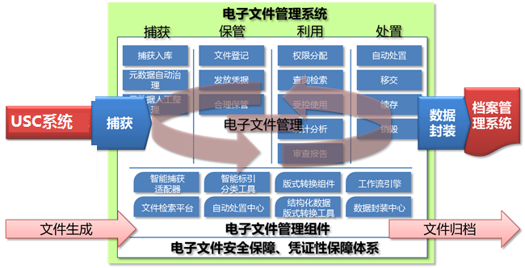
电子文件管理系统建设、业务系统对接及数据归档

Slide 46

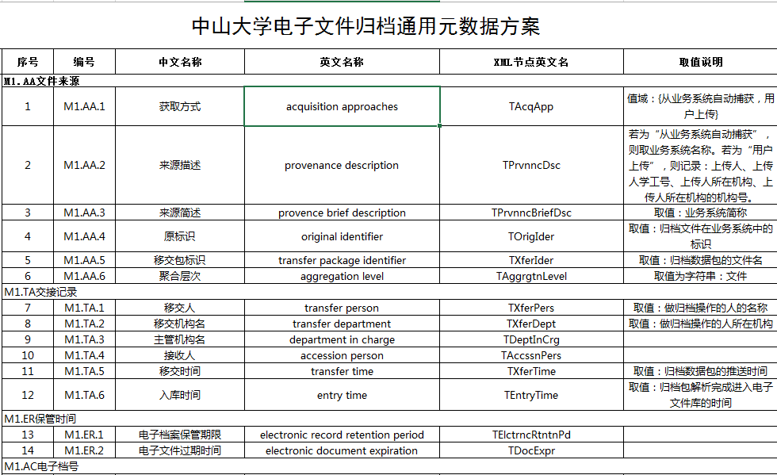
原生性电子档案建设：
数字档案化成果
完成2016年系统的档案需求及元数据需求的工作，指导前端系统需求落地，并形成相应的归档标准；
正在进行OA系统、研究生系统、实验室管理系统、USC系统等新上线并产生数据的系统的对接工作。

Slide 47
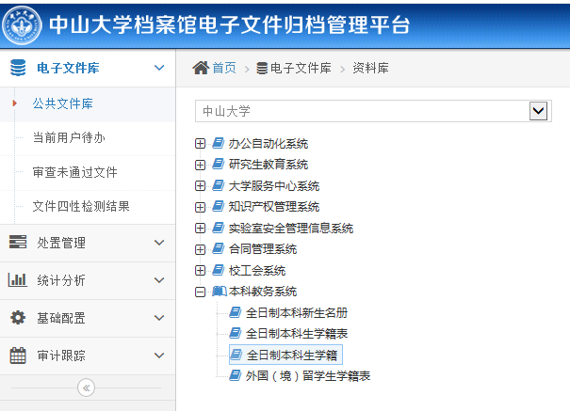
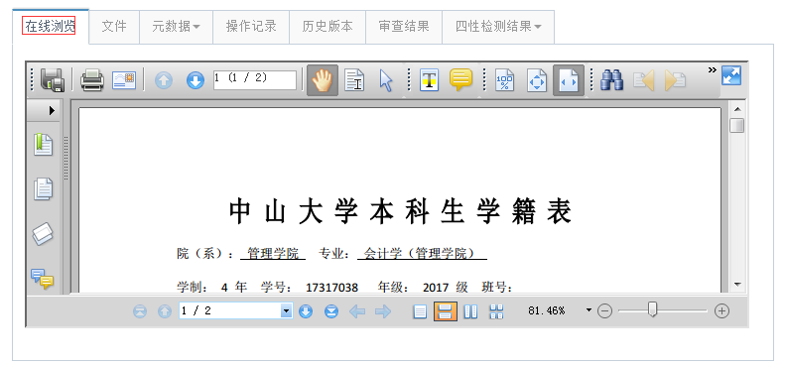
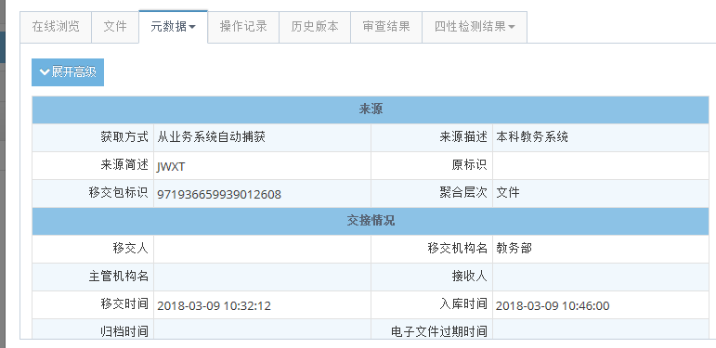
数字档案化成果
原生性电子档案建设：

Slide 48
档案数字化成果
数字化量约31T，在线使用约10T
共完成3期，扫描完成324万页，馆藏数字化率60%，数据量约11TB
纸质档案
数字化项目
档案抢救
修复项目
声像档案
数字化项目
Diagram
2
Diagram
3
Diagram
2
Diagram
3
完成2期，修复、数字化红楼图纸、字画3396张；医学文献498本，数据量约4TB
完成2期，1819盘音视频录像带数字化，数据量,约16TB

Slide 49
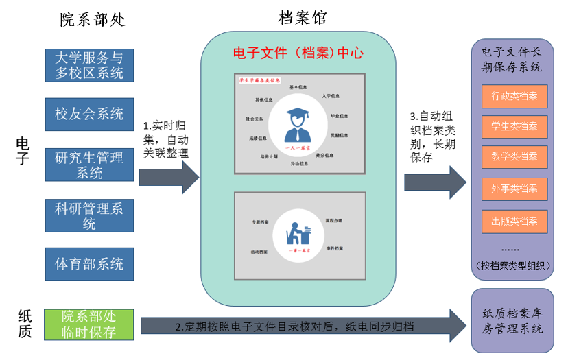
以“人”、“事”为核心建立电子文件内部关联

Slide 50
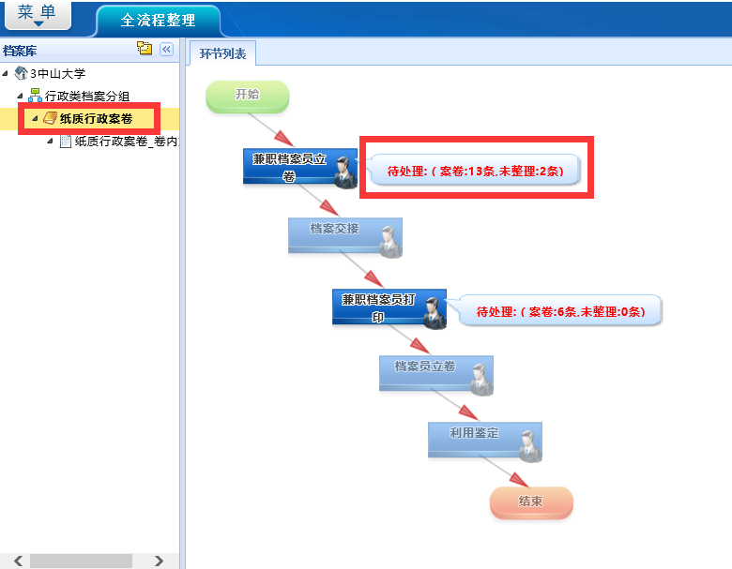
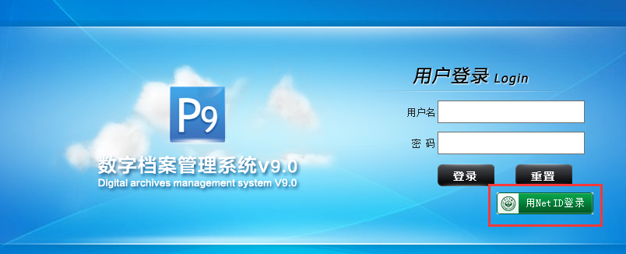
线上立卷支持线下收集指导
传统电子档案建设：

Slide 51
当前档案利用与服务方式
文书、基建、财会 、设备、科研……
预约三校园档案馆利用点利用
1.各类档案利用
校内教职工工作业务需要
录取名册、学籍表、成绩单、毕业签领、学位评审……
可在线申请档案材料远程转递
2.教学档案利用
在校师生、校友个人业务：人事档案补充、补办学历学位证书等（非学生人事档案业务）

Slide 52
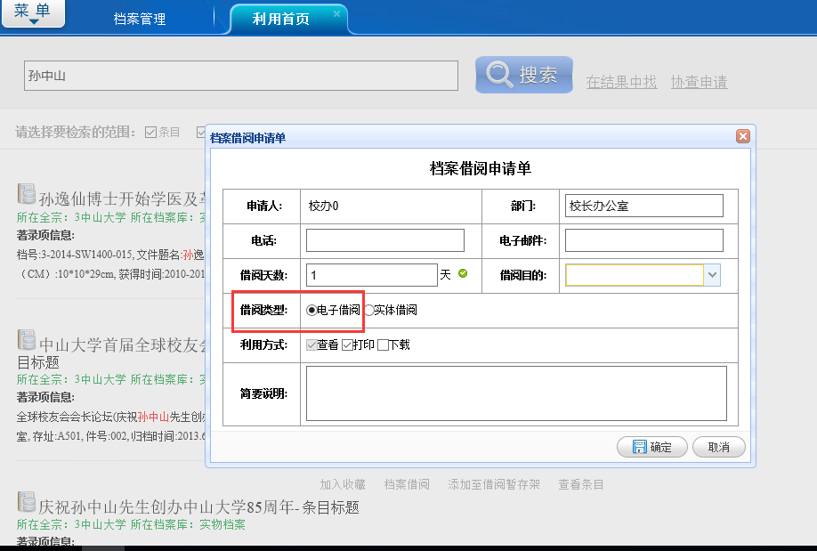
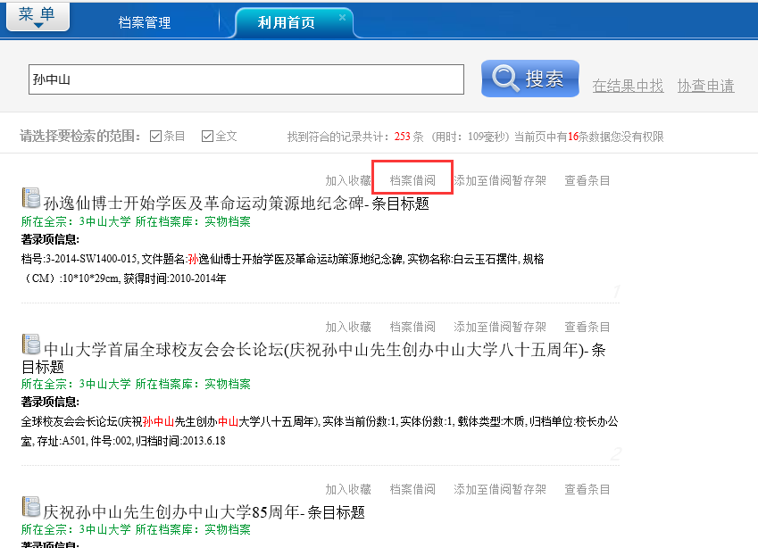
档案资源利用平台
传统电子档案建设：
线上利用与线下利用相结合
2018年起逐步面向师生提供网上数字化档案服务

Slide 53
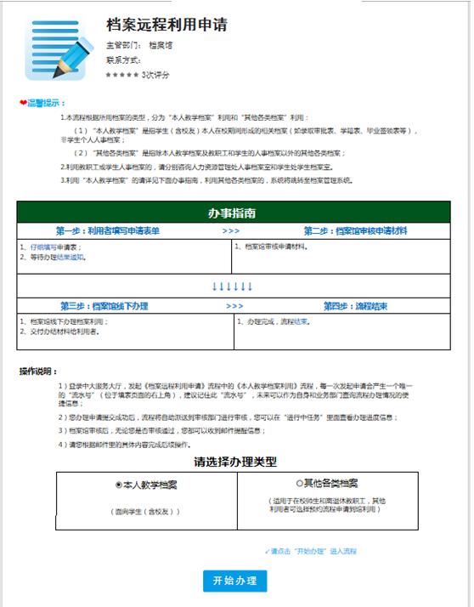
传统电子档案建设：
USC线上利用与线下利用相结合

Slide 54
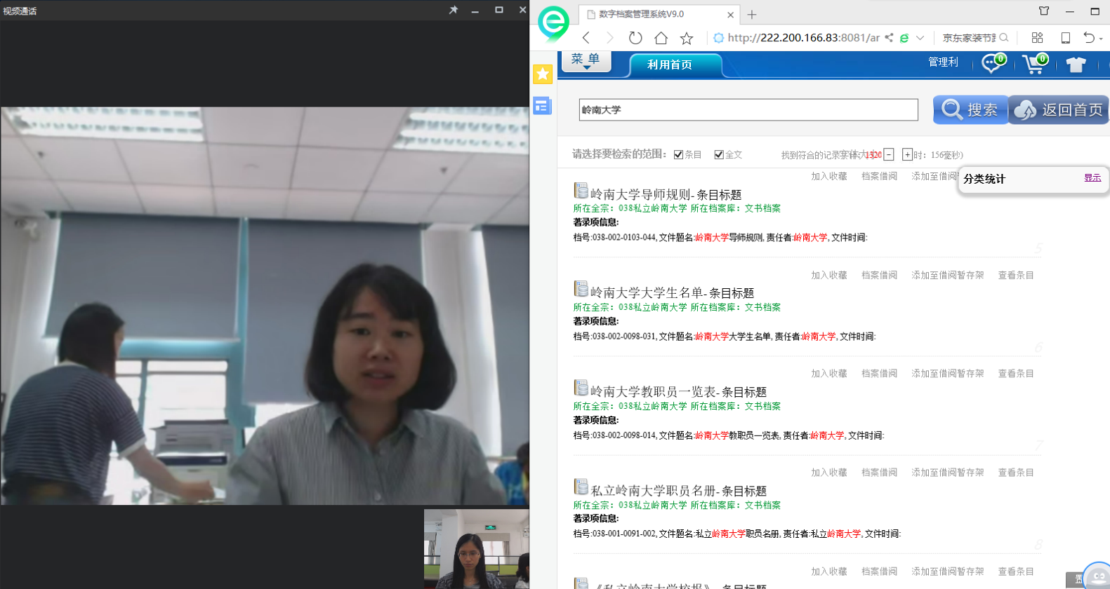

Slide 55
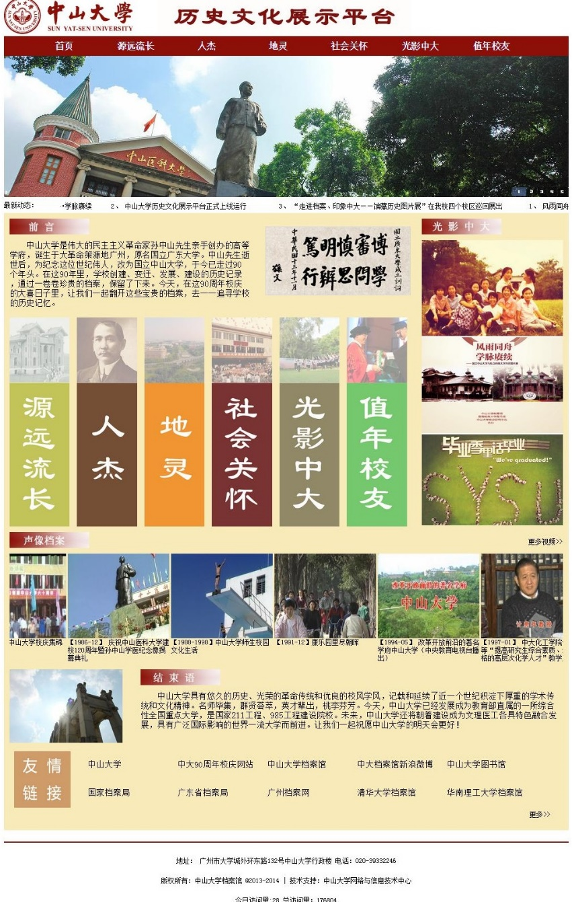
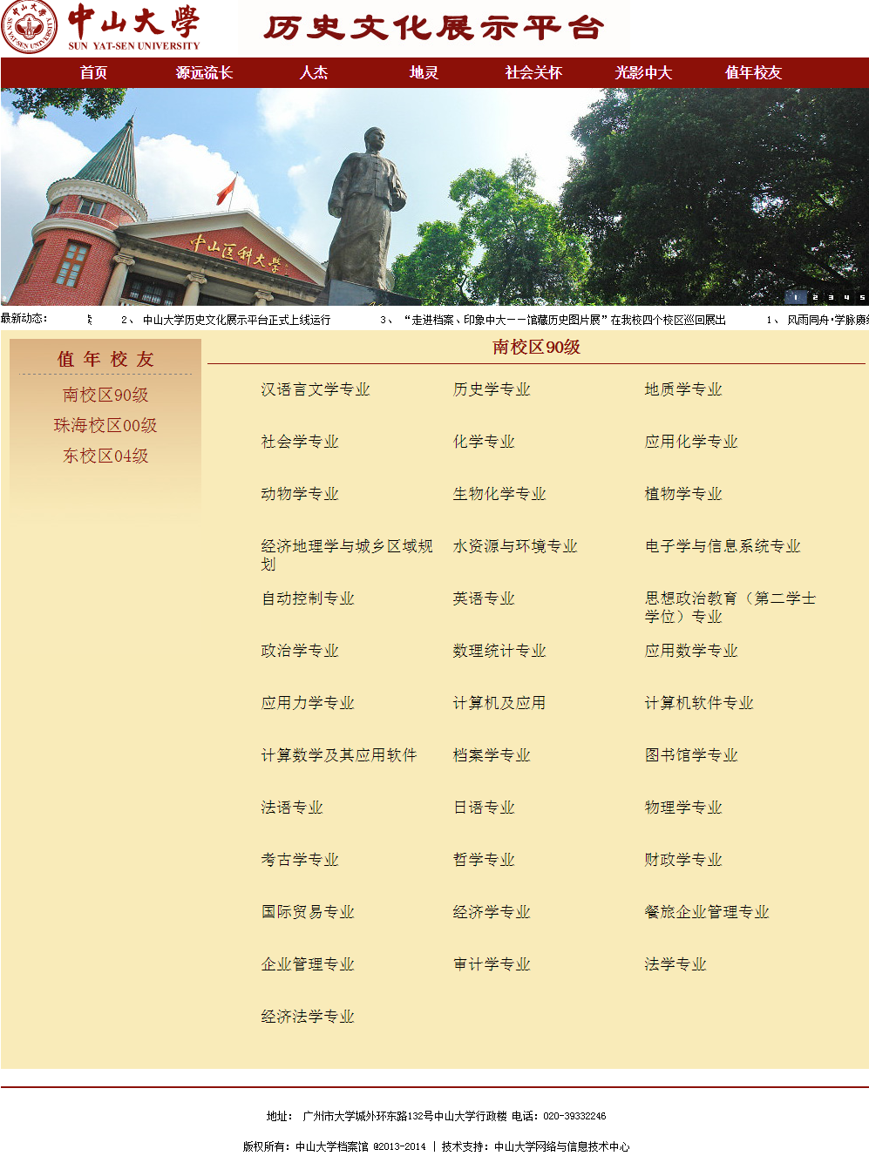
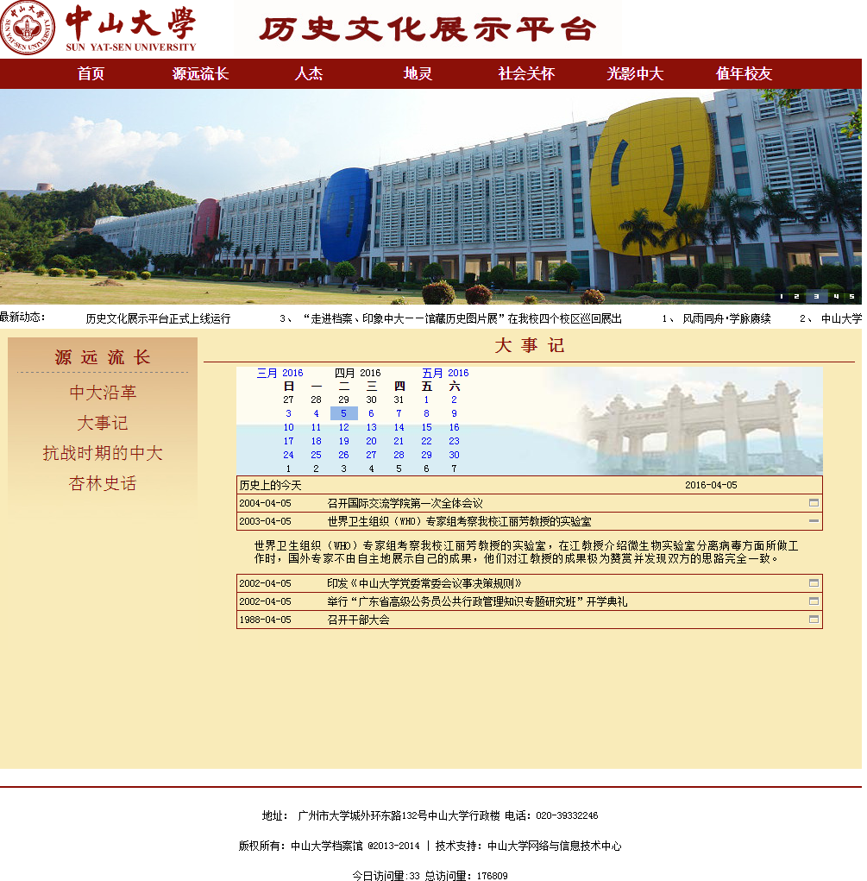
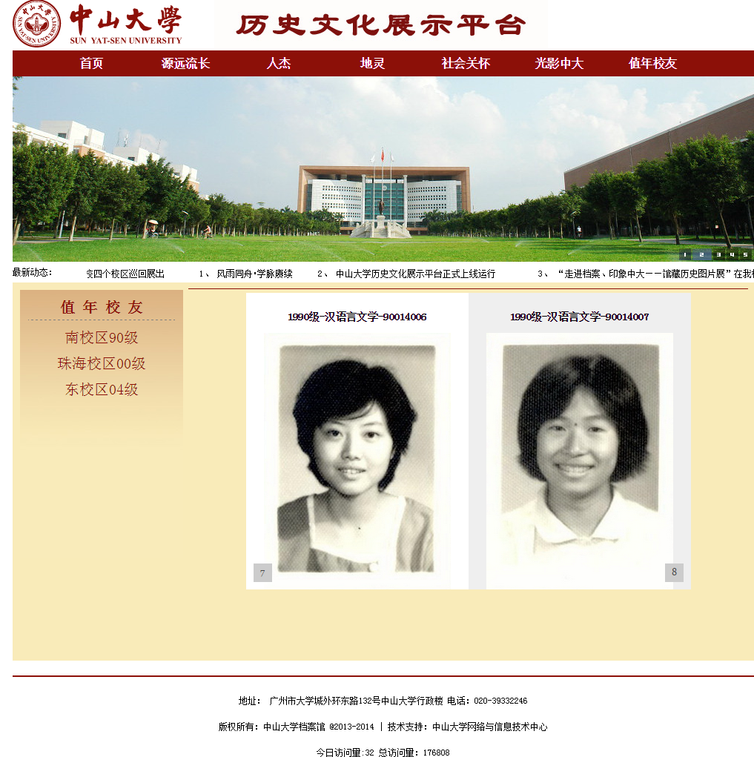
网上展厅（网上校史馆）
历史文化展示平台

Slide 56
与信息办、网络中心配合，建设安全的电子档案环境

Slide 57
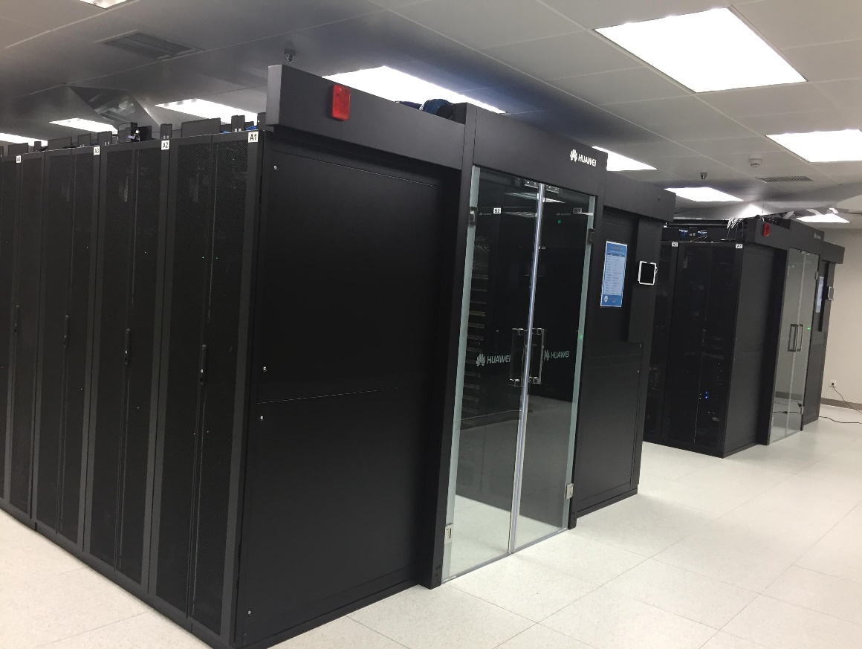
电子档案库房建设：
利用长期保存系统及昆腾I500磁带库搭建电子文件的长期保存平台
平台可提供安全、快速的数据归档功能
平台可提供数据回迁功能
平台可提供数据内容生命周期管理功能
平台可提供接口功能
学校数据中心

Slide 58
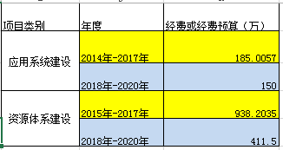
新增系统、数字化、档案修复工作三年计划
项目类别 | 年度 | 项目名称 | 项目经费（万）
应用体系建设 | 2014年 | 传统档案管理系统建设 | 32
 | 2016年 | 原生电子档案管理系统建设 | 63.6
 | 2017年 | 电子文件长期保存平台建设 | 89.4057
 | 2018年 | 电子档案元数据管理系统建设 | 50
 | 2019年 | 电子文件凭证性保障平台建设 | 50
 | 2020年 | 电子档案综合服务平台建设 | 50
资源体系建设 | 2015年 | 纸质档案数字化一期 | 52.1135
 | 2016年 | 纸质档案数字二期 | 180
 | 2016年 | 声像档案数字化一期 | 56.58
 | 2017年 | 纸质档案数字化三期 | 165
 | 2017年 | 声像档案数字化二期 | 67
 | 2017年 | 医学文献档案抢救修复 | 259.66
 | 2017年 | 珍贵档案抢救与修复一期 | 157.85
 | 2018年 | 纸质档案数字化四期 | 131.5
 | 2019年 | 纸质档案数字化五期 | 80
 | 2019年 | 声像档案数字化三期 | 20
 | 2020年 | 纸质档案数字化六期 | 80
 | 2020年 | 档案保护与抢救 | 100

Slide 59
五、下一步需解决的问题及未来的思考

Slide 60
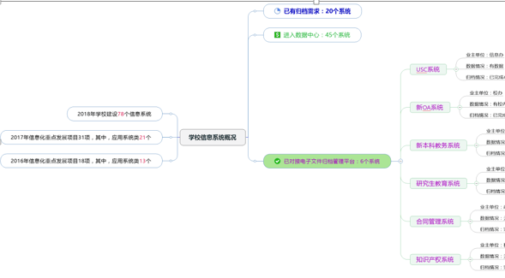

Slide 61
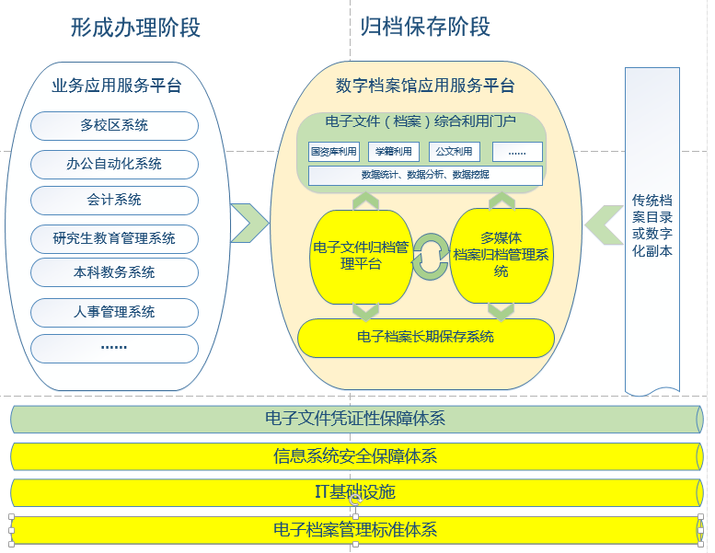

图：电子文件全生命周期管理业务模型
解决瓶颈问题、流量控制、安全控制
党群
教学
基建
行政
科研
财会
声像

Slide 62
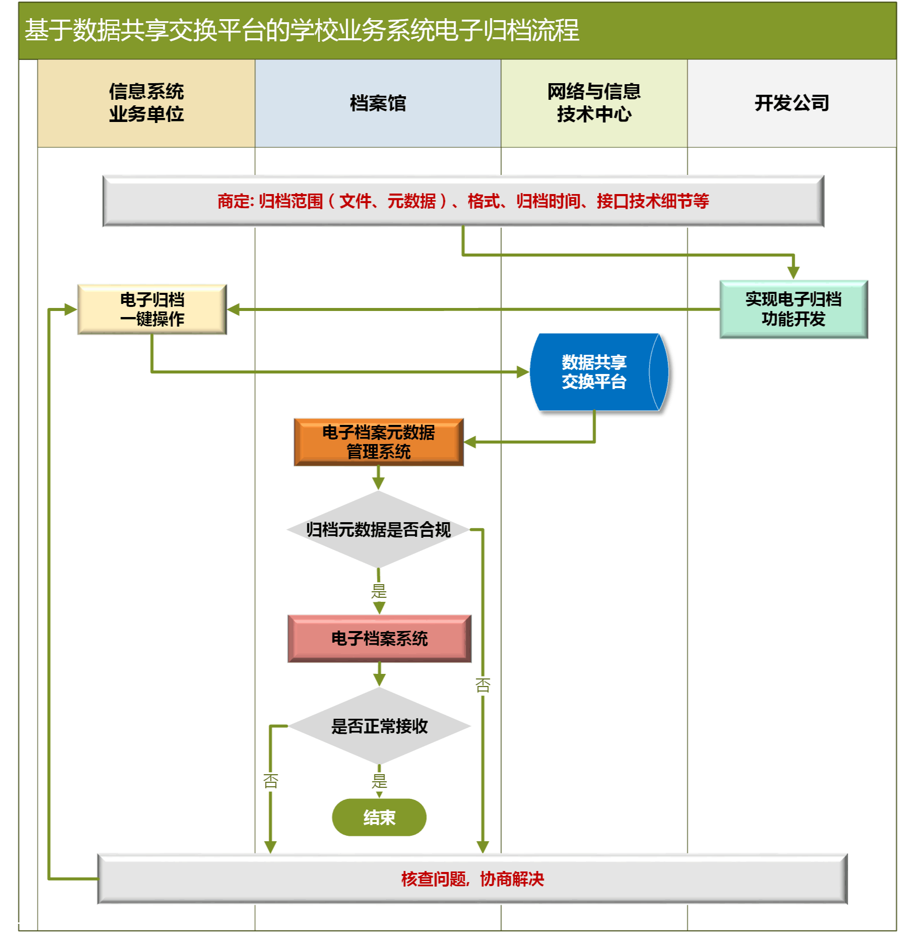

Slide 63
业务系统对接及数据归档道路：
未作档案前端控制的业务系统
捕获
标准化处理
电子文件（档案）管理系统
档案前端控制的新业务系统
学校数据中心数据
前端业务系统
技术难度大，协调量大，周期长，档案数据难齐全，数据关联性好
技术难度中，协调量中，周期短，档案数据难齐全，数据关联性中
技术难度中，协调量中，周期短，档案数据比较容易齐全，数据关联性好

Slide 64
面对电子文件管理“五大挑战”，中山大学的思考
控制力
管理秩序
标准规范
开发能力
数据标准化
资源梳理 模型建立
真实性
过程持续可控
保障及认定手段
安全性
长期可读
信息系统安全措施
数据自身安全措施
数据格式规范
定期检查机制
统筹规划
分步实施

Slide 65

互联网大数据对档案管理带来的变化
过 去
未 来
单一结构化数据
多元结构化+非结构化数据
Notes:
档案将从传统纸质档案以“份”、“件”、“卷”等各种“单一结构化的数据”逐步转变为“多元结构化+非结构化数据”。换句话说，未来在档案馆中，既有传统的纸质文档，也有数字化的纸质档案，同时也会有各种音频、视频、网页等各种各样非结构化的数据。这些数据的格式、特征等多种多样，形成了大量的异构数据。

Slide 66
档案管理：从实体深入到档案内容
以档案内容为对象的全生命周期管理
档案内容的特性包括：
历史性、原始记录、系统性、完整性
Notes:
档案将从传统纸质档案以“份”、“件”、“卷”等各种“单一结构化的数据”逐步转变为“多元结构化+非结构化数据”。换句话说，未来在档案馆中，既有传统的纸质文档，也有数字化的纸质档案，同时也会有各种音频、视频、网页等各种各样非结构化的数据。这些数据的格式、特征等多种多样，形成了大量的异构数据。

Slide 67

















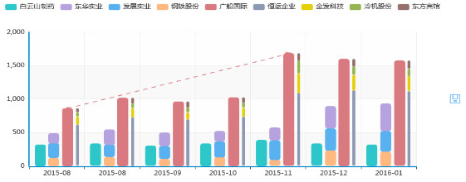
信息挖掘：
基于大数据的档案系统内在逻辑
基于大数据的档案系统通过获取用户的各种信息，充分运用元数据、文本分析、语义分析、关联分析、可视化的技术和方法，对用户的行为习惯、思维习惯、背景信息进行标识形成用户标签。通过不断累积用户标签，对标签数据进行分群分类，最终搭建出多个不同应用分析和预测场景；
②
③
用户标签
分群分类
历史搜索信息
场景应用
④
用户关心问题
③
分群分类
曾搜索时间
①
④
用户标签
②
应用场景：分析&预测
外部信息
①
电话
QQ
短信
网站
信息获取
邮件
掌厅
微信
办公系统
教务系统
Notes:
未来，用户对利用档案提出了更高要求，对知识服务、智慧服务的要求更为苛刻。基于大数据的档案系统能从海量档案中找到用户需要的信息，并通过对用户的个人身份、查阅记录、搜索方式等数据的分析得到人们的利用需求和利用习惯，从而开展以满足社会个体诉求为目的的全方位服务。
要实现这点，运用大数据对海量馆藏数据的分析与潜在价值的深度挖掘就显得不可避免，并且用以分析的数据越全面，分析的结果就越真实可靠。

Slide 68



精准利用
信息的全文检索和语义检索
基于大数据的档案系统洞察用户习惯
通过对档案内容的浏览时间、浏览次数的收集，系统逐渐刻画用户的思维习惯和行为习惯，定期推送相应的内容。
用户洞察
用户可能感兴趣的内容
浏览
次数
商业住宿和餐饮业
制药
电子制造业
建筑
文体用品
居民
浏览
时间

Slide 69
中山大学档案馆 刘一凡
电话：13725193989
邮箱： lyf@mail.sysu.edu.cn
谢谢聆听！

